Slide 1
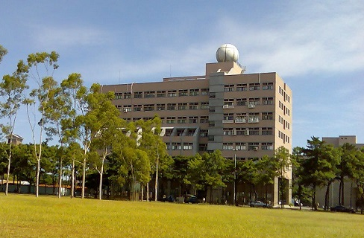
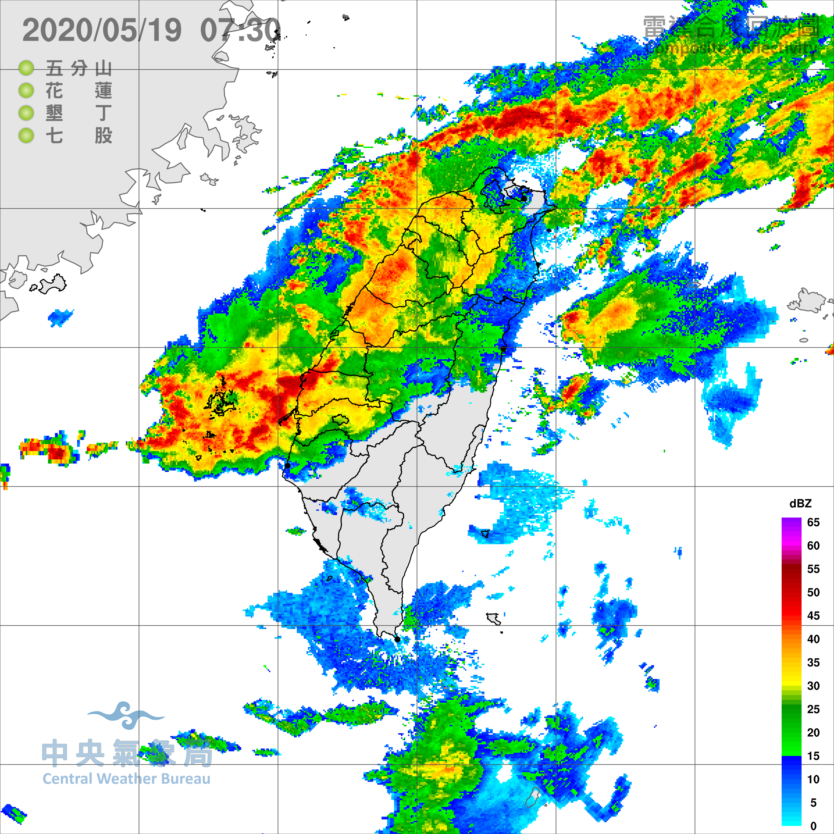
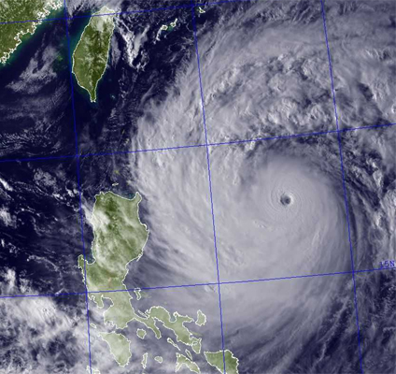
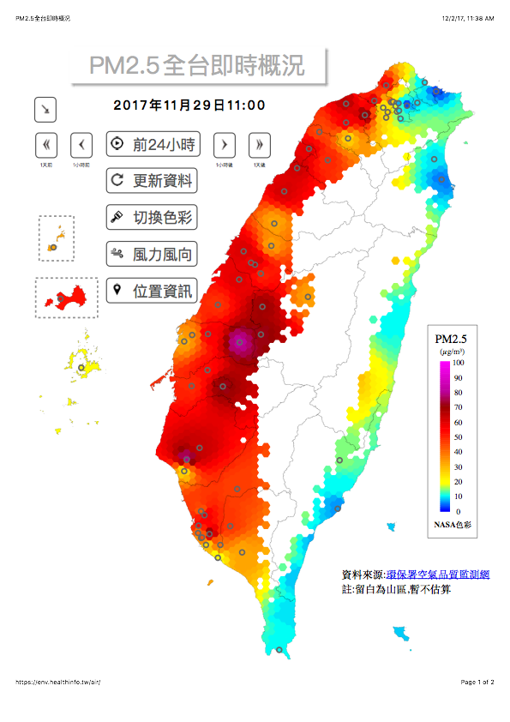




大氣科學系
中央大學地科科學院
National Central University

Slide 2
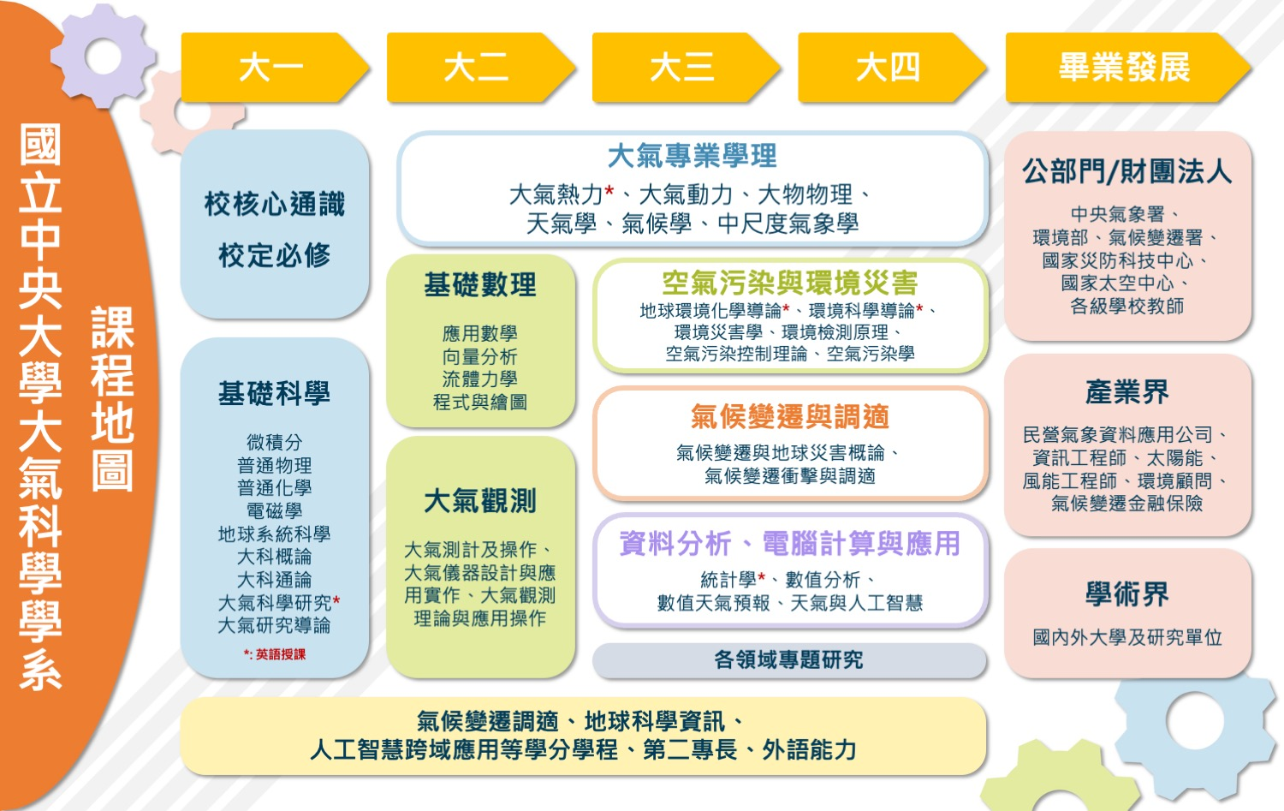




與美國夏威夷大學及SUNY Albany大學建立雙聯學位
Notes:
財團法人國際氣候發展智庫

Slide 3




大尺度氣候
了解地球系統與氣候變遷等相關大尺度議題。透過各類氣候模式與觀測資料分析熱帶氣候，大氣與海洋交互作用等動熱力過程了解其對不同尺度氣候變化的影響。
了解大尺度氣候變化對於大氣空氣品質的影響
環境及大氣化學
研究大氣環境酸雨、沙塵暴、雲化學/微物理等大氣污染物監測與模擬
聯合各類地基、衛星觀測，數值模擬分析台灣空氣品質特性
進階氣象應用
結合高效電腦計算發展尖端資料同化技術，結合觀測與模式大數據已掌握災害天氣預報之關鍵技術。
發展國家氣象GNSS衛星資料科學應用
發展新形態大氣觀測儀器(如無人機)於各類高影響天氣之應用
建立人工智慧於氣象大數據之應用
中小尺度天氣
利用各類進階遙測觀測儀器如雷達及衛星，及當代數值氣象模式模擬如颱風、梅雨、雷暴等災害性天氣，了解災害性天氣發生機制。
發展尖端降水、風場等反演技術以更全面分析災害性天氣。

Slide 4
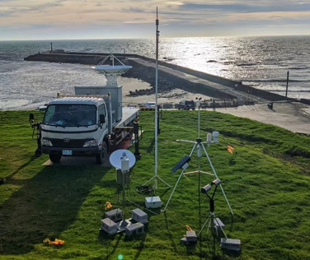
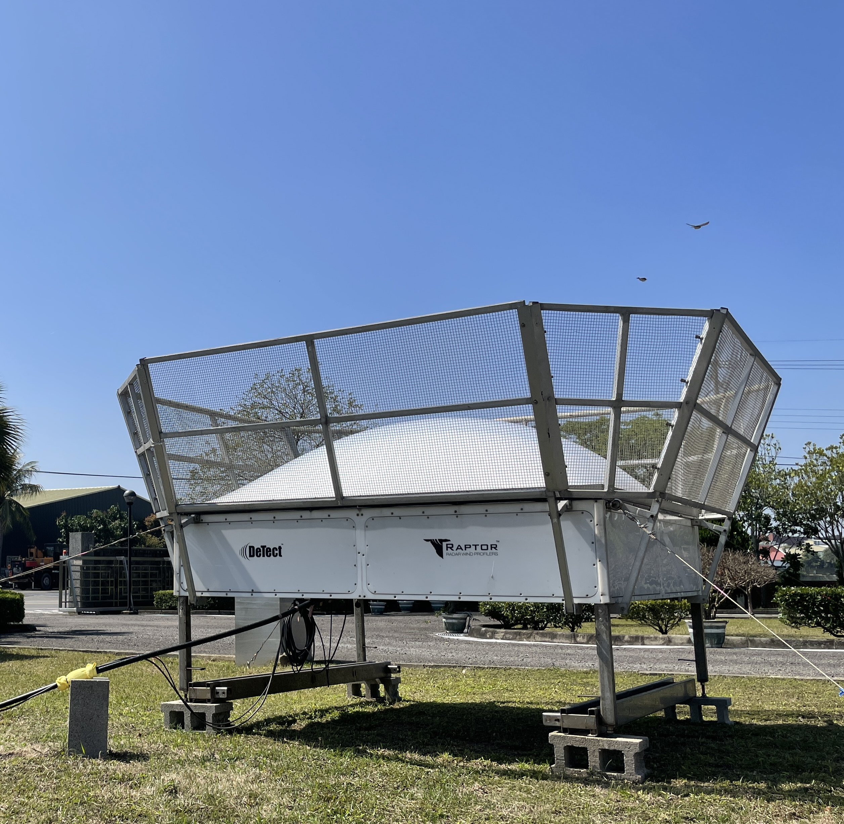
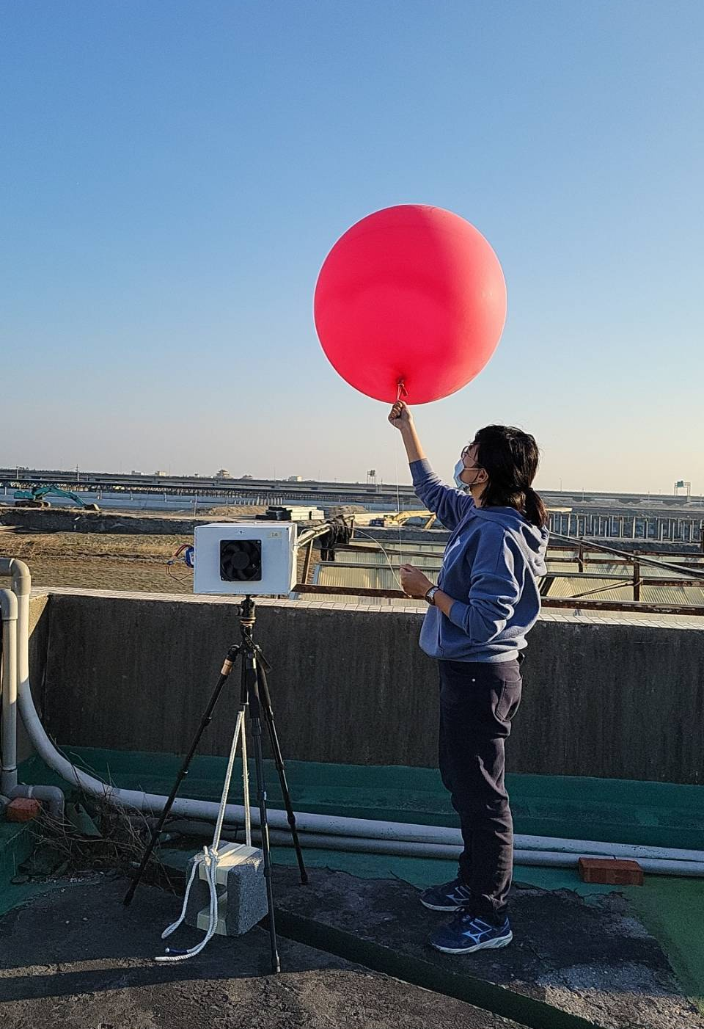
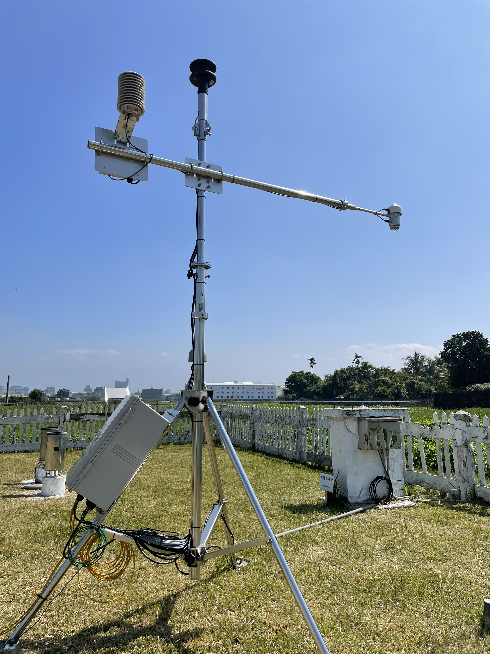
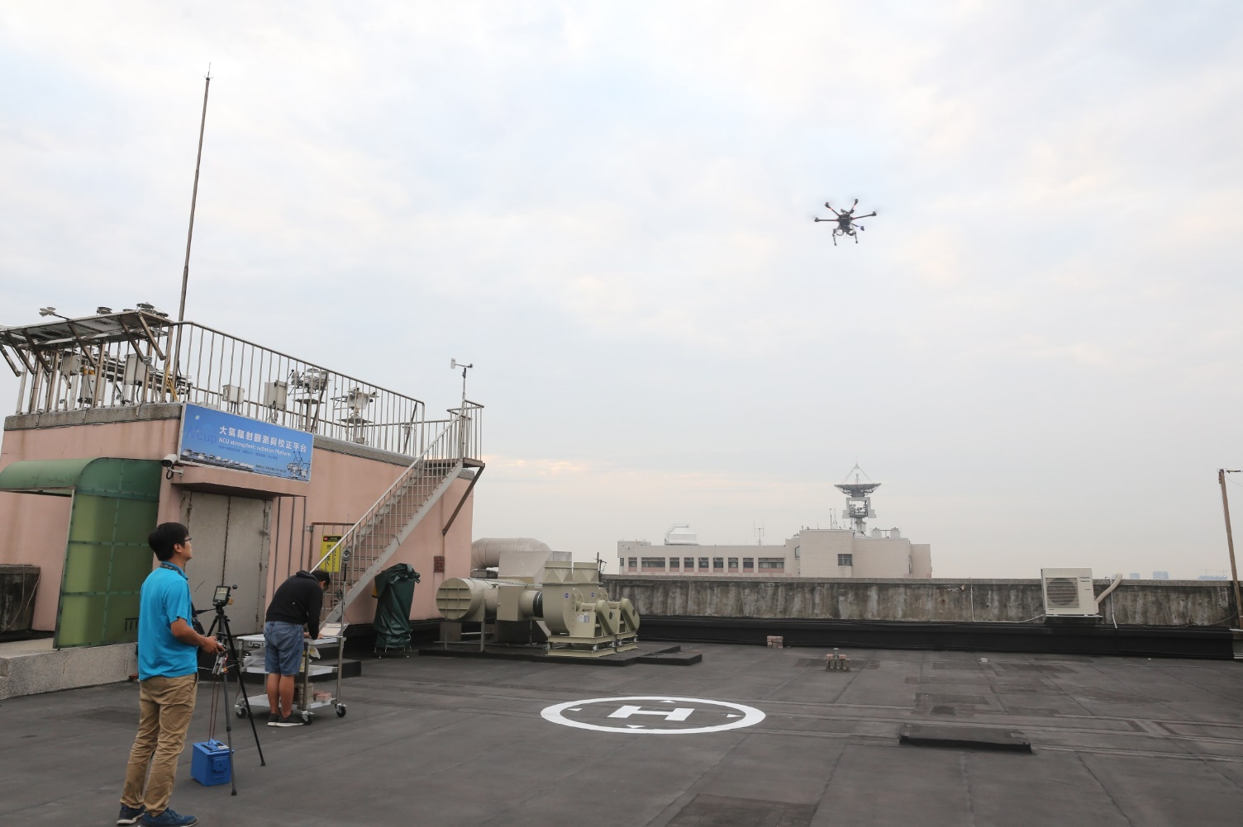
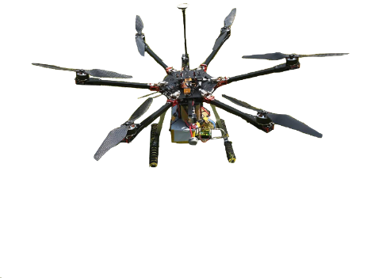
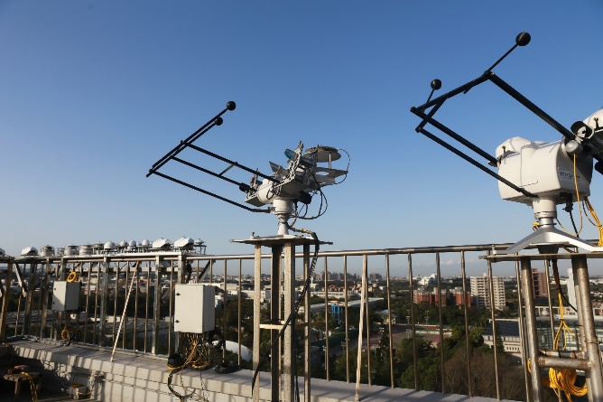
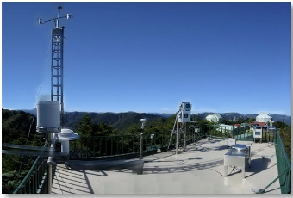
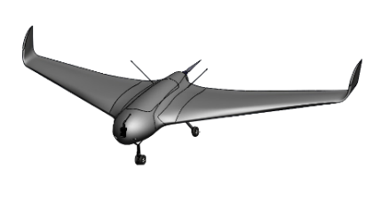

擁有全台最完整大氣觀測設備
移動式雷達(TEAM-R)
Taiwan Experimental Atmospheric Mobile Radar
剖風儀
機動地面站
微型探空
國內第一部移動式X波段雙偏極化都卜勒雷達，可偵測天氣系統內部風場結構，雙偏極化功能可大幅度提升降雨估計精確度。
radiometer
無人機及太陽輻射觀測平台
位於海拔 2862 公尺
結合降雨、大氣化學、氣膠、汞及輻射之長期觀測站
為目前東亞最高海拔背景站
鹿林山大氣背景站
Notes:
國內第一部移動式X波段雙偏極化都卜勒雷達，可偵測天氣系統內部風場結構，雙偏極化功能可大幅度提升降雨估計精確度。移動式載具可將雷達架設在地形複雜的區域，參與氣象觀測任務。
位於嘉義南投交界，海拔2862公尺，整合降水化學、微量氣體、大氣氣膠、大氣汞、大氣輻射等量測儀器，進行長期觀測及資料分析，為東亞最具規模的高山大氣背景測站。

